Slide 1
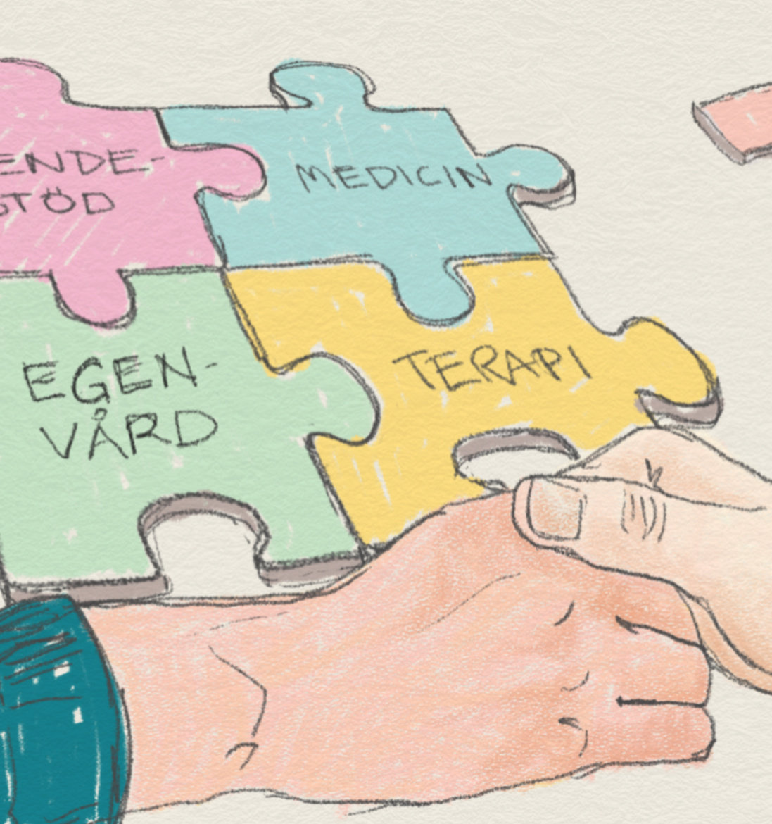
Regional plan för psykisk hälsa och suicidprevention 2026-2034

Slide 2

Innehåll
Vision och mål i ”Nationell strategi för psykisk hälsa och suicidprevention”
De sju målen i den regionala planen
Sammanfattning av de strategiska åtgärdsområden för att nå målen i den regionala planen
  Länk: Regional plan för psykisk hälsa och suicidprevention 2026-2030
Notes:
”Regional plan för psykisk hälsa och suicidprevention 2026-2030” beslutades av strategiska hälso- och sjukvårdsnämnden. Syftet med planen är att ge förutsättningar för en god och jämlik hälsa- och en hälso- och sjukvård på lika villkor som utgår från den enskildes behov.

Slide 3
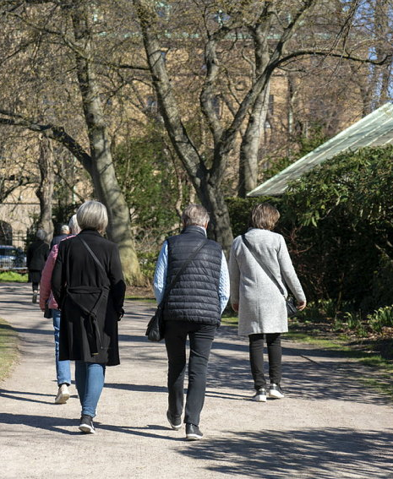

Vision
Ett samhälle som främjar en god och jämlik fysisk hälsa i hela befolkningen och där ingen bör hamna i en så utsatt situation att den enda utvägen upplevs vara självmord
Nationell strategi för
psykisk hälsa och suicidprevention
Notes:
Regeringen antog i januari 2025 en nationell strategi för psykisk hälsa och suicidprevention. Den nationella strategin syftar till att ge en långsiktig inriktning för arbetet under perioden 2025–2034. Utifrån den nationella strategin har beredningen för psykisk hälsa beslutat om en strategisk inriktning för psykisk hälsa och suicidprevention för Västra Götalandsregionen (VGR). Inriktningen ligger till grund för den regionala planen som beslutades av den strategiska hälso- och sjukvårdsnämnden i mars 2026.

Slide 4

Övergripande mål
Förbättrad psykisk hälsa i hela befolkningen
Färre liv förlorade i suicid
Minskade påverkbara skillnader i psykisk hälsa
Minskade negativa konsekvenser på grund av psykiatriska tillstånd
Nationell strategi för
psykisk hälsa och suicidprevention

Slide 5
Mål i den regionala planen
1. Ökat fokus på att stärka psykiskt välbefinnande och psykisk hälsa
som resurs för individ och samhälle
2. Ökade investeringar i barn och unga för en god psykisk hälsa genom hela livet
3. Ett inkluderande och hållbart arbetsliv som främjar psykisk hälsa
4. Ett inkluderande samhälle med delaktiga invånare
5. Vård och omsorg som möter patienters och brukares behov
6. Stärkt suicidpreventivt arbete
7. Stärkt kunskapsutveckling inom området psykisk hälsa och suicidprevention
Notes:
Den regionala planen utgår ifrån de sju delmålen i den nationella strategin för psykisk hälsa och suicidprevention. För varje delmål finns en inledande text som beskriver VGR:s förhållningssätt till delmålen, följt av strategiska åtgärdsområden. Åtgärdsområdena omfattar både pågående arbete som behöver stärkas och insatser som behöver påbörjas.

Slide 6
Tre faser av genomförande
– nationellt och regionalt
2026-2026
Mobilisera och inleda genomförande
2029-2031
Uppskalning
och fördjupning
2032-2034
Etablering
och hållbarhet

Slide 7
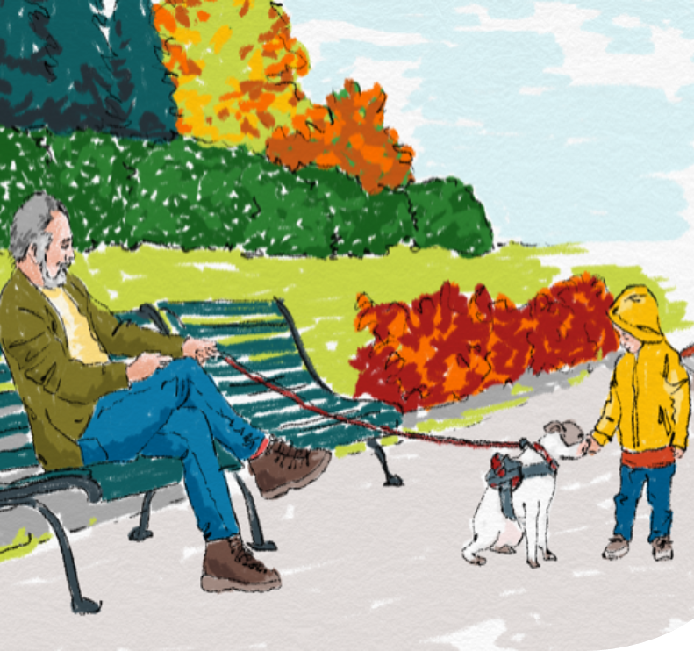
1. Ökat fokus på att stärka psykiskt välbefinnande och psykisk hälsa som resurs för individ och samhälle
Samhällsaktörer delar ansvaret
att främja psykisk hälsa
Samverkan är centralt
VGR ska vara tydlig och aktiv aktör
Del av ett bredare folkhälsoarbete
Stärkt samordning för mer samlat och effektivt genomförande
Notes:
Den nationella strategins målsättning att främja psykiskt välbefinnande är ett delat ansvar mellan flera samhällsaktörer. Samverkan är centralt för att åstadkomma en förflyttning inom området. VGR behöver fortsätta vara en tydlig aktör i arbetet med att främja psykiskt välbefinnande, som en del i ett större hälsofrämjande och förebyggande arbete. Samordningen inom VGR kan stärkas för att åstadkomma ett mer samlat genomförande av VGR:s egna insatser.

Slide 8
1. Ökat fokus på att stärka psykiskt välbefinnande och psykisk hälsa som resurs för individ och samhälle
Strategiska åtgärdsområden
  Stärka och utveckla strukturer för samordning inom och mellan VGR:s samhällsuppdrag
  Utveckla långsiktiga former för samverkan med civilsamhället
Notes:
Strategiska åtgärdsområden för VGR
Stärka och utveckla strukturer för samordning inom och mellan VGR:s samhällsuppdrag för frågor som rör psykiskt välbefinnande, psykisk hälsa och suicidprevention.
Utveckla former för samverkan med civilsamhället och skapa goda förutsättningar för långsiktigt stöd

Slide 9
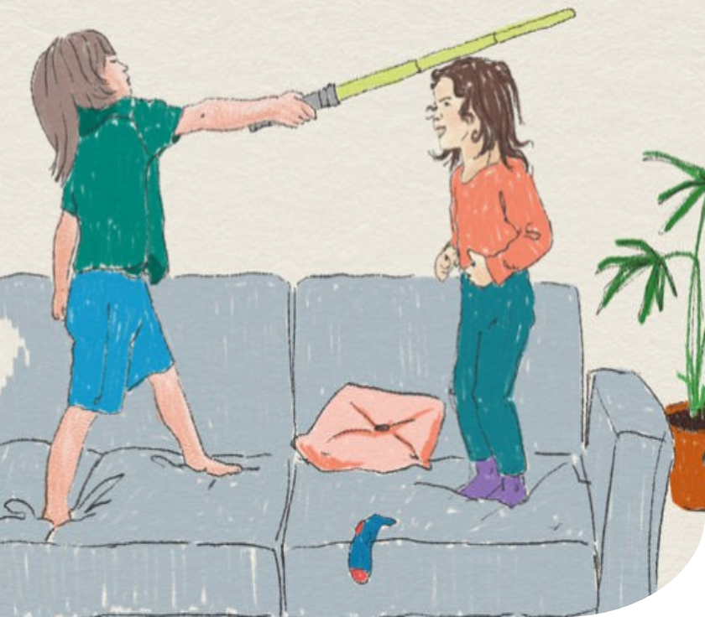
2. Ökade investeringar i barn och unga för en god psykisk hälsa genom hela livet
Barn och unga är prioriterade
Hälsofrämjande, förebyggande
och behandlande
Stärka psykisk hälsa
och motverka psykisk ohälsa
Stöd ur helhetsperspektiv genom stärkt samverkan
Notes:
I detta delmål belyser särskilda områden som ska prioriteras i det regionala arbetet, även om de andra delmålen också omfattar denna målgrupp.
VGR ska vara aktiv i det hälsofrämjande, förebyggande och behandlande arbetet för att stärka barns och ungas psykiska hälsa och motverka ohälsa. Genom stärkt samverkan mellan VGR, kommuner, skolhuvudmän och civilsamhälle ska barn, unga, deras vårdnadshavare och närstående ges stöd utifrån ett helhetsperspektiv.

Slide 10
2. Ökade investeringar i barn och unga för en god psykisk hälsa genom hela livet
Strategiska åtgärdsområden
  Stärka samordningen
  för frågor som rör psykisk hälsa och suicidprevention
  Utveckla samverkan med civilsamhället
  Skapa förutsättningar för långsiktigt stöd
Notes:
Strategiska åtgärdsområden för VGR
Samverkan
Stärka och utveckla strukturer för samordning inom och mellan VGR:s samhällsuppdrag för frågor som rör psykiskt välbefinnande, psykisk hälsa och suicidprevention.
Utveckla former för samverkan med civilsamhället och skapa goda förutsättningar för långsiktigt stöd

Slide 11
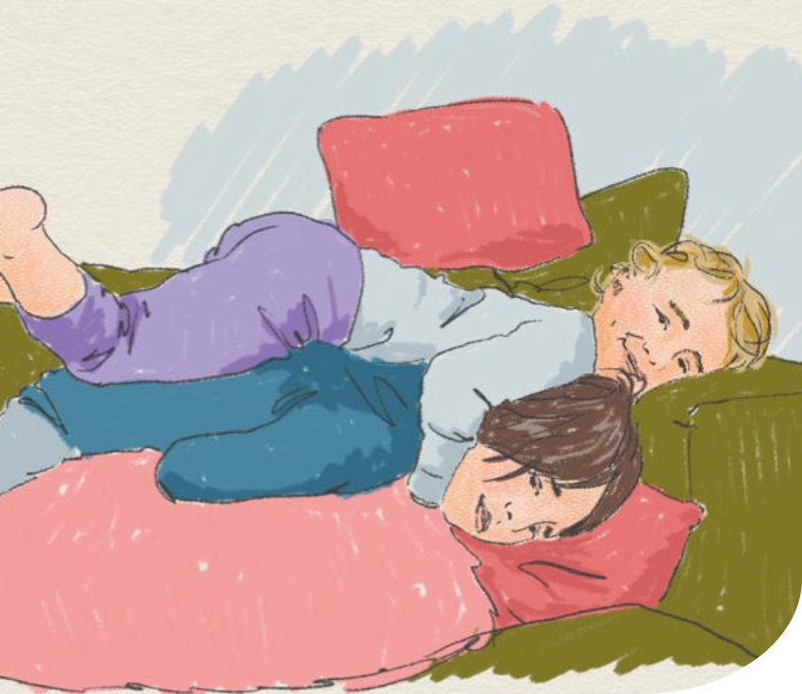
2. Ökade investeringar i barn och unga för en god psykisk hälsa genom hela livet
Strategiska åtgärdsområden
  Stöd till verksamheter för att skapa förutsättningar
  Robusta strukturer för samordning av insatser mellan vård, elevhälsa och socialtjänst
  Insatser för blivande föräldrar och familjer med psykosociala riskfaktorer
Notes:
Strategiska åtgärdsområden för VGR
Ge förutsättningar för verksamheter att erbjuda hälsofrämjande och förebyggande insatser för barn, unga och deras närstående. Det kan till exempel handla om stöd kring hälsosam skärmanvändning, meningsfull fritid, regelbunden fysisk aktivitet samt sömn- och matvanor.
Utveckla robusta strukturer och arbetssätt för samverkan och samordning av insatser mellan hälso- och sjukvård, barn- och elevhälsa samt socialtjänst vid tecken på ohälsa samt närvaroproblem i skolan.
Fortsätt utveckla och implementera insatser, inom ramen för hälso- och sjukvårdens uppdrag och i samverkan med andra aktörer, för blivande föräldrar, barn och familjer med psykosociala riskfaktorer på individ-, familj-, och samhällsnivå.
.

Slide 12
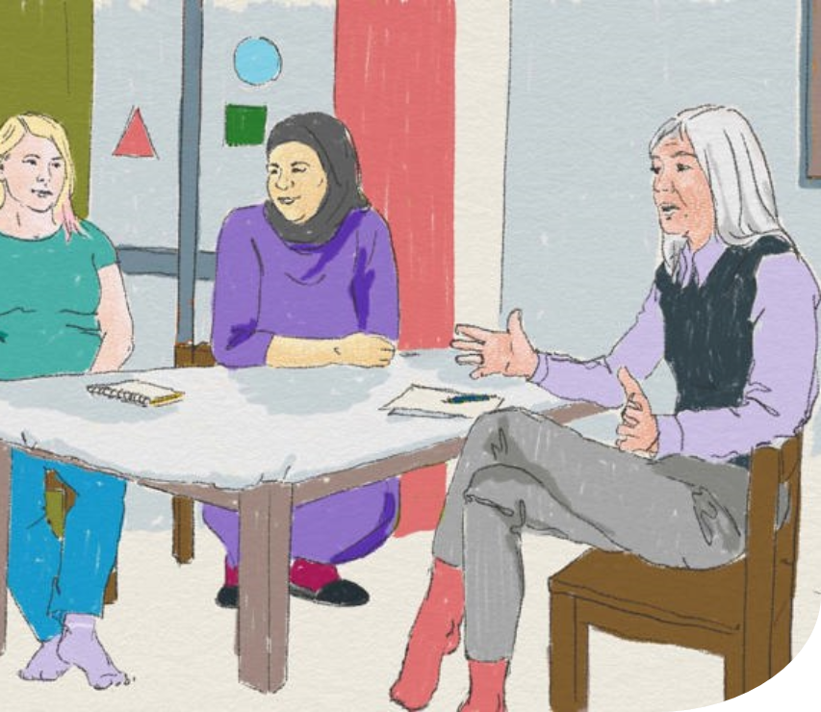
2. Ökade investeringar i barn och unga för en god psykisk hälsa genom hela livet
Strategiska åtgärdsområden
  Förflyttning närmare Socialstyrelsens målbild för primärvården
  Insatser utifrån lindrig till medelsvår psykisk hälsa
  Adekvata vårdinsatser inom specialiserad vård – för de med störst behov
  Samarbete och sömlösa övergångar
Notes:
Strategiska åtgärdsområden för VGR
Säkerställ en förflyttning i riktning mot Socialstyrelsens målbild för omhändertagande av psykisk ohälsa inom primärvården. Målbilden innefattar stegvisa, sammanhållna insatser utifrån behov vid lindrig till medelsvår psykisk ohälsa.
Inom den specialiserade vården behöver det säkerställas att de med störst vårdbehov har tillgång till adekvata vårdinsatser.
Strukturer för samarbete och sömlösa övergångar mellan verksamheter och vårdnivåer behöver stärkas ytterligare.

Slide 13
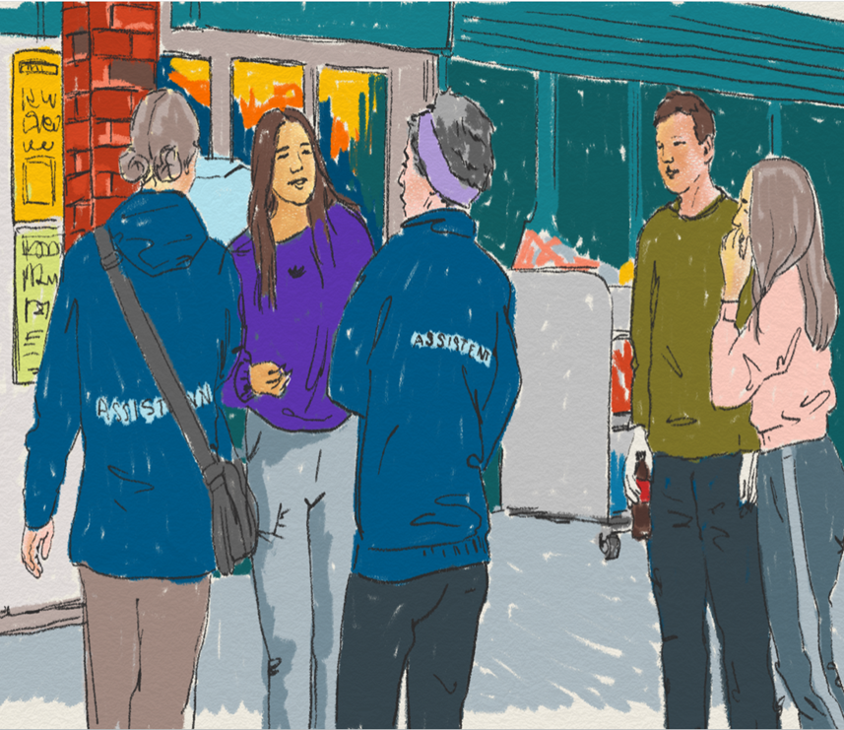
2. Ökade investeringar i barn och unga för en god psykisk hälsa genom hela livet
Strategiska åtgärdsområden
  Lösningsorienterad hantering vid risk att barn och unga dras in i organiserad brottslighet
  Utvecklat stöd vid övergång från ung till vuxen
Notes:
Strategiska åtgärdsområden för VGR
Säkerställ att VGR, utifrån sitt hälso- och sjukvårdsansvar, är en lösningsorienterad samarbetspart i arbetet med barn och unga som riskerar att dras in i organiserad brottslighet, och som riskerar att bli samhällsplacerade eller är samhällsplacerade/dömda.
I samverkan med andra aktörer utveckla stödet till ungdomar, unga vuxna och deras närstående vid övergång från ungdom till vuxenliv.

Slide 14
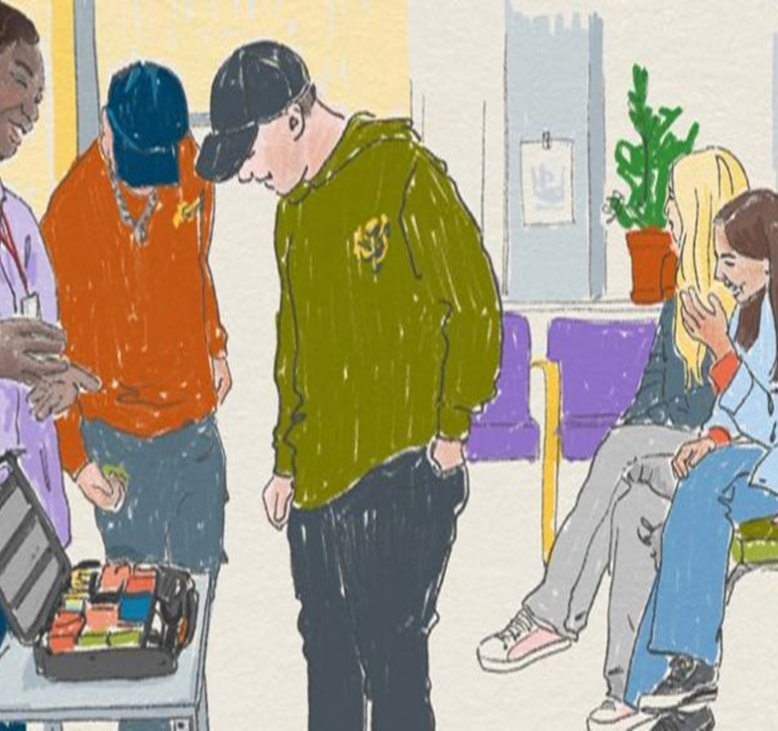
2. Ökade investeringar i barn och unga för en god psykisk hälsa genom hela livet
Strategiska åtgärdsområden
  Stärkt livskvalitet vid kroniska sjukdomar och tillstånd
  Höja kunskap om funktionsnedsättning som påverkar den psykiska hälsan
  Samordna utvecklingsprojekt kring barn och unga
  Sprida goda exempel på framgångsrika arbetssätt
Notes:
Strategiska åtgärdsområden för VGR
Stärk hälsa och livskvalitet hos barn och unga med kroniska sjukdomar och tillstånd i samverkan med kommuner, skolhuvudmän och civilsamhället. I det ingår att höja kunskapen hos barn och närstående om funktionsnedsättningar som påverkar den psykiska hälsan.
Flertalet utvecklingsprojekt kopplat till barn och unga pågår i VGR. Dessa bör samordnas och framgångsrika arbetssätt fångas upp och spridas, gemensamt i VGR och vid behov i samverkan med kommuner och civilsamhället.

Slide 15
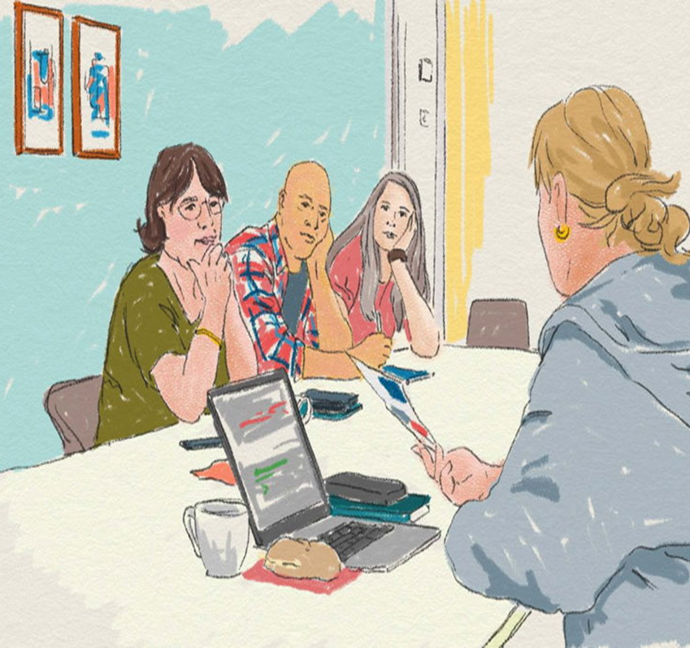
3. Ett inkluderande och hållbart arbetsliv som främjar psykisk hälsa
Arbete för god arbetsmiljö, återhämtning och återgång till arbete – för att förebygga ohälsa
Stöd för att kunna delta i arbetslivet
Viktigt med förebyggande arbete i samverkan med samhällsaktörer och civilsamhälle
Notes:
VGR ska aktivt arbeta för en god arbetsmiljö, återhämtning och återgång till arbete, för att förebygga psykisk ohälsa. Många med psykisk ohälsa, kognitiv funktionsnedsättning eller neurodiversitet behöver hjälp för att delta i arbetslivet. Här är förebyggande arbete i samverkan med samhällsaktörer och civilsamhället viktigt.

Slide 16
3. Ett inkluderande och hållbart arbetsliv som främjar psykisk hälsa
Strategiska åtgärdsområden
  Verka för återgång till arbete/ sysselsättning efter sjukskrivning eller arbetslöshet
  Öka kunskapen hos
  hälso- och sjukvårdsperson
  om funktionsvariationer
Notes:
Strategiska åtgärdsområden för VGR ​
I samverkan med andra samhällsaktörer verka för återgång till arbete/sysselsättning efter sjukskrivning eller arbetslöshet, med ett personcentrerat perspektiv.
Öka kunskapen hos hälso- och sjukvårdens personal om olika funktionsvariationer för att bättre förstå individens möjlighet till arbete och egen försörjning.

Slide 17
3. Ett inkluderande samhälle med delaktiga invånare
Inkludering och delaktighet kräver gemensamma insatser
Samverkan och samordning mellan samhällets aktörer är centralt
VGR:s samhällsuppdrag samordnas genom planen
  för utveckling av sociala aktiviteter, socialt stöd, hållbara livsmiljöer
  och tillgång till friluftsliv.
Notes:
Inkludering och delaktighet kräver gemensamma insatser, där samverkan och samordning mellan samhällets aktörer är centralt. Genom den regionala planen samordnas VGR:s fyra samhällsuppdrag. Detta ger förutsättningar att utveckla sociala aktiviteter, socialt stöd, hållbara livsmiljöer och tillgången till friluftsliv.

Slide 18
4. Ett inkluderande samhälle med delaktiga invånare
Strategiska åtgärdsområden
  Kompetensutveckling för professionellt bemötande
  Kompetensutveckling om stigmatisering vid psykisk ohälsa
  Utvecklade insatser för invånare med förhöjd risk för psykisk ohälsa eller utanförskap
Notes:
Strategiska åtgärdsområden för VGR​
Kompetensutveckling för ett professionellt bemötande av alla som söker vård för psykisk ohälsa. ​
Öka kunskapen hos VGR:s personal om stigmatisering och diskriminering vid psykisk ohälsa. ​
I samverkan med andra samhällsaktörer utveckla insatser som riktas både till grupper med förhöjd risk för psykisk ohälsa, och invånare med förhöjd risk att hamna i ett utanförskap​

Slide 19
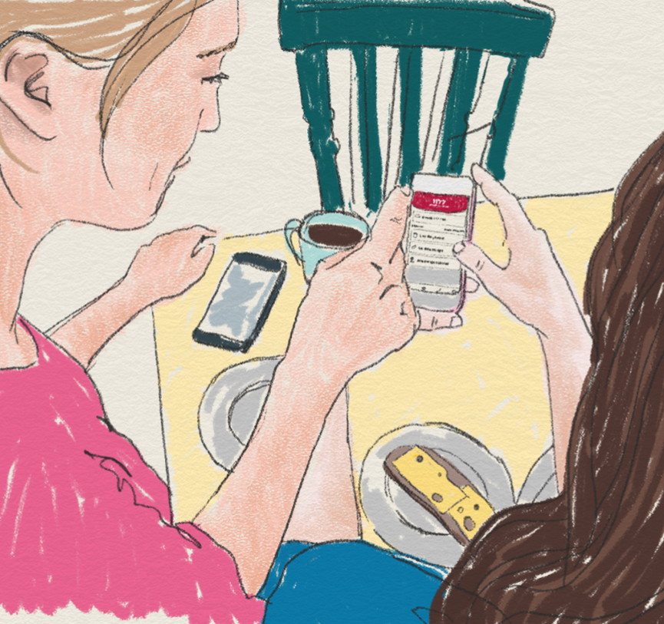
5. Vård och omsorg som möter patienters och brukares behov
Personcentrerad, sammanhållen och evidensbaserad
Jämlik oavsett var man bor
Hälsofrämjande, förebyggande och behandlande
Präglad av tillgänglig och uppdaterad kunskap
Notes:
Invånarna ska möta en personcentrerad, sammanhållen och evidensbaserad hälso- och sjukvård, som är jämlik oavsett var man bor. Hälso- och sjukvården ska vara hälsofrämjande, förebyggande och behandlande för såväl barn, vuxna och äldre. Den ska präglas av kunskap om psykisk hälsa och suicidprevention i samtliga vårdnivåer. Kunskapen ska vara tillgänglig och uppdaterad för att möta människors behov och samhällets utveckling.

Slide 20
5. Vård och omsorg som möter patienters och brukares behov
Strategiska åtgärdsområden Jämlik vård
  Delaktighet och medskapande
  Digitalt behandlingsutbud
  Förflyttning mot målbild
  Samlat ansvar för sammanhållen vård och omsorg
  Ersättningsmodeller som stödjer samverkan
Notes:
Strategiska åtgärdsområden för VGR
Jämlik vård
Fortsatt utveckla möjligheterna för barn, unga, vuxna och äldre att vara delaktiga och medskapande i sin egen hälso- och sjukvård, utifrån sina förutsättningar.
Fortsatt utveckla en likvärdig och jämlik hälso- och sjukvård och tillgängliggöra ett regionalt digitalt behandlingsutbud. Hälsoklyftor och grupper med låg tillit till hälso- och sjukvården behöver beaktas särskilt.
Säkerställa förflyttningen i riktning mot Socialstyrelsens målbild för vårdcentralernas omhändertagande av psykisk ohälsa.
Utveckla systemledarskapet inom hälso- och sjukvården med syfte att säkerställa ett samlat ansvar för att leverera personcentrerad och sammanhållen vård och omsorg till länets invånare.
Undersöka ersättningsmodeller som stödjer samverkan

Slide 21
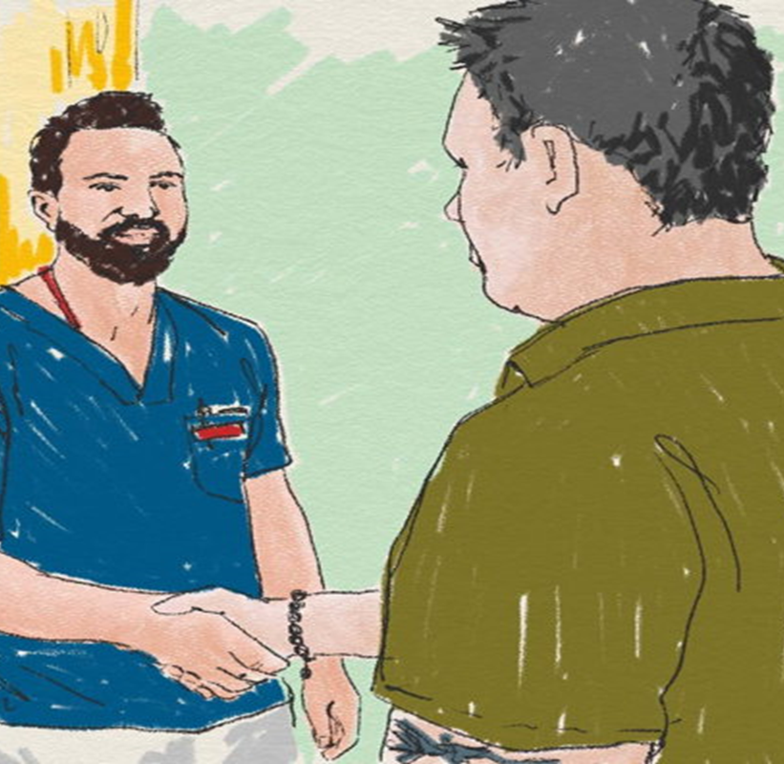
5. Vård och omsorg som möter patienters och brukares behov
Strategiska åtgärdsområden Komplexa behov
  Samsyn akuta situationer
  Metodik för uppsökande verksamhet
  Förbättringar för målgrupper med svåra psykiatriska tillstånd
  Personcentrerad, trygg och meningsfull heldygnsvård
  Minskat behov av tvångsvård
Notes:
Strategiska åtgärdsområden för VGR
Komplexa behov
Säkerställa regional samsyn och handläggning av akuta situationer som inbegriper blåljusverksamheter.
Utveckla regional metodik för uppsökande verksamhet för målgrupper som har utmaningar i att söka vård.
Förbättra somatisk vård, munhälsovård och sexuell och reproduktiv hälsa för målgruppen med svåra psykiatriska tillstånd, inklusive skadligt bruk och beroende och funktionsnedsättningar.
Arbeta för en personcentrerad, trygg och meningsfull heldygnsvård som främjar återhämtning, och förstärka arbetet med att minska behovet av tvångsvård och tvångsåtgärder, till exempel genom brukarstyrd inläggning.

Slide 22

5. Vård och omsorg som möter patienters och brukares behov
Strategiska åtgärdsområden
Komplexa behov, forts
  Överta föreskrivet ansvar
  Utveckla integrerade team
  Behovsstyrd vård
  Tillgång till vårdplatser
  Säker återgång till samhället
  Tillgång till vård för invånare i samhällets förvar
Notes:
Strategiska åtgärdsområden för VGR
Komplexa behov, forts
Förbereda för att överta det ansvar som föreskrivs utifrån samsjuklighetsreformen.
Utveckla samverkansformer som integrerade team för barn, unga och vuxna med komplex problematik.
Sträva mot en behovsstyrd vård där invånare med psykiatrisk problematik får tillgång till den vård och de resurser som behövs.
Säkra tillgång till vårdplatser inom barn- och ungdomspsykiatrin, vuxenpsykiatrin samt rättspsykiatrin för att möta invånarnas behov.
Tillsammans med samtliga kommuner i Västra Götaland utveckla och samordna en säker återgång till samhället efter rättspsykiatrisk vård. Invånare under 18 år som döms till rättspsykiatrisk vård behöver särskilt beaktas.
Förbättra strukturer för tillgång till vård och behandling för invånare som är i samhällets förvar.

Slide 23
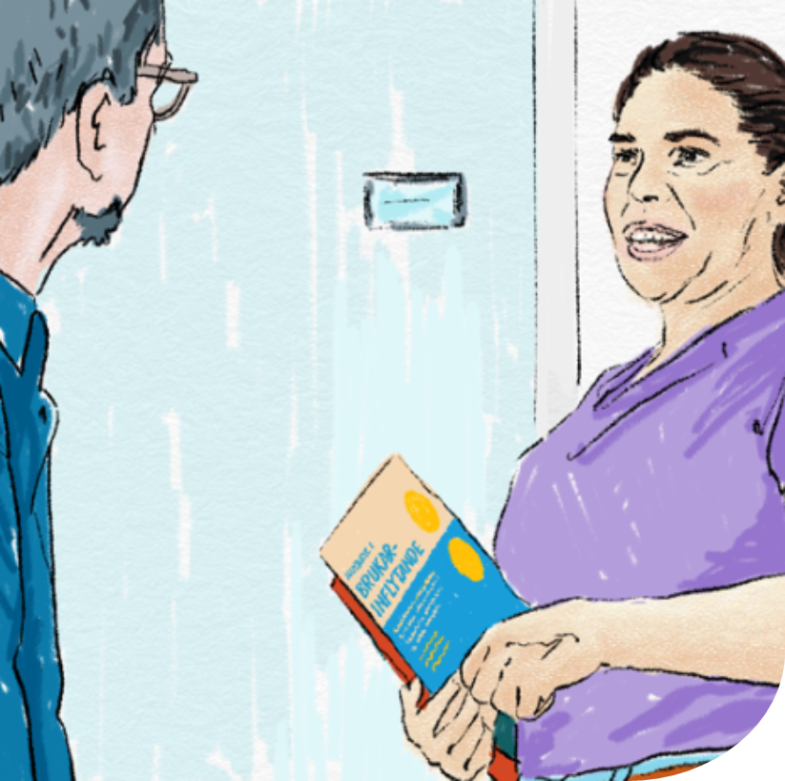
5. Vård och omsorg som möter patienters och brukares behov
Strategiska åtgärdsområden Brukarinflytande och patientsäkerhet
  Samverkan med brukarorganisationer
  Stöd till anhöriga och närstående
  Brukarrevisioner och vårdanalys
  Förändringar som möter invånarnas behov
  Samordnat patientsäkerhetsarbete med fokus på suicid och tvångsvård
Notes:
Strategiska åtgärdsområden för VGR
Brukarinflytande och patientsäkerhet
Skapa stabila förutsättningar för samverkan med brukarorganisationer, så att erfarenhet av psykisk ohälsa blir en del av hälso- och sjukvårdens utvecklingsarbete och insatser
Utveckla familjeinriktat stöd till anhöriga och andra närstående till personer med psykisk ohälsa och psykiatriska tillstånd, samt till efterlevande vid suicid.
Utvärdering
Utveckla systematisk uppföljning och utvärdering av vårdprocesser genom brukarrevisioner och informationsdriven vårdanalys. Analysera behov av förändringar för att kunna möta invånarnas behov.
Samordna det patientsäkerhetsarbete som sker inom VGR, med särskilt fokus på suicid och tvångsvård.

Slide 24
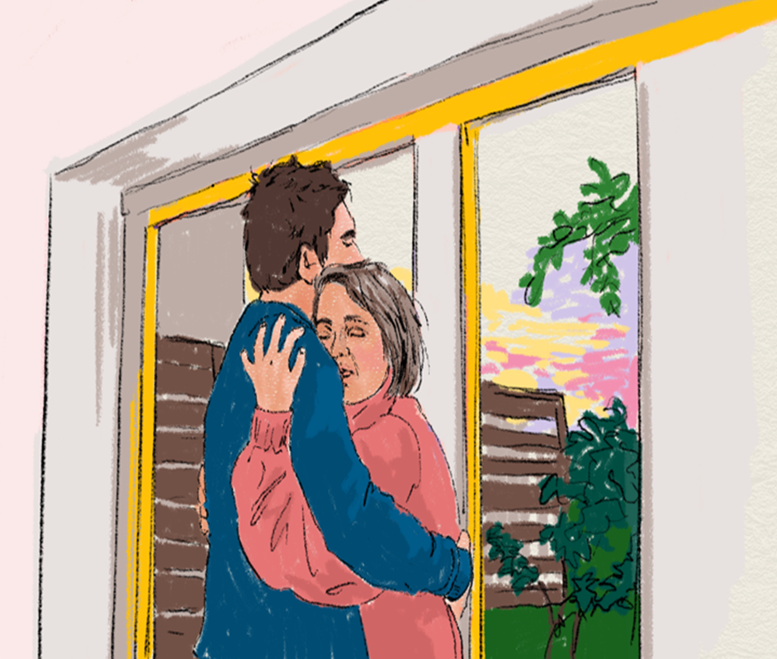
6. Stärkt suicidpreventivt arbete
Stärkt preventivt arbete vid suicidrisk och suicidalt beteende
  upptäcka akuta försämringar
Utvecklat stöd till närstående
Utvecklat stöd till efterlevande
Notes:
Det behövs ett stärkt preventivt arbete vid suicidrisk och suicidalt beteende, framförallt avseende akuta försämringstillstånd. Stödet för närstående till personer med suicidrisk
behöver utvecklas, liksom stödet till efterlevande vid suicid.

Slide 25
6. Stärkt suicidpreventivt arbete
Strategiska åtgärdsområden
  Kunskapshöjande insatser
  Suicidpreventivt stöd, rutiner
  och trygg uppföljning
  Utvecklat arbete med suicid kopplat till sociala faktorer
  Samverkan med civilsamhället
  Kloka kliniska val
Notes:
​Strategiska åtgärdsområden för VGR​
Kunskapshöjande insatser kring samtal, risk- och skyddsfaktorer inom psykiatrisk och somatisk vård. ​
Fortsatt utveckla suicidpreventivt stöd, rutiner och trygg uppföljning, framförallt efter suicidförsök eller vid suicidalt beteende samt utveckla stöd till efterlevande och närstående.
Utveckla arbetet med suicid kopplat till ekonomiska och andra sociala faktorer och fortsätta utveckla samverkan med civilsamhället gällande suicidprevention. ​
Öka medvetenheten kring anpassning av vårdåtgärder, samt eftersträva kloka kliniska val, avseende exempelvis läkemedelsförskrivning och vårdmiljöer

Slide 26

7. Stärkt kunskapsutveckling inom området psykisk hälsa och suicidprevention
Utveckling med nära koppling till klinisk verksamhet
Utgå ifrån nationell kunskapsstyrning
Arbetet ska genomsyras av koppling mellan nationell, regional och lokal kunskapsstyrning
Notes:
Utveckling av kunskapsstöd och vidareutveckling av befintliga metoder ska alltid göras med nära koppling till klinisk verksamhet, i såväl primärvård som specialiserad vård, och ska utgå från nationell kunskapsstyrning. Kopplingen mellan den nationella, regionala och lokala kunskapsstyrningen ska genomsyra arbetet.

Slide 27

7. Stärkt kunskapsutveckling inom området psykisk hälsa och suicidprevention
Strategiska åtgärdsområden
  Höjd grundläggande kompetens
  Kontinuerlig fortbildning
  Bidra till nationell kunskapsutveckling
  Följsamhet till nationell kunskapsstyrning, tillgänglighet och kvalitet
Notes:
Strategiska åtgärdsområden för VGR
Arbeta för höjd grundläggande kompetens och kunskap om psykisk ohälsa och suicidalitet samt ge förutsättningar för kontinuerlig fortbildning, digitalisering och kunskapshöjande insatser.
Bidra till den nationella kunskapsutvecklingen och kunskapsstyrningen. Utvärdera och utveckla förvaltningarnas och verksamheternas följsamhet till nationell kunskapsstyrning, tillgänglighet och kvalitet.
Utveckla en regionalt sammanhållen struktur för kliniknära forskning och utveckling inom området för psykisk hälsa och suicidprevention.

Slide 28
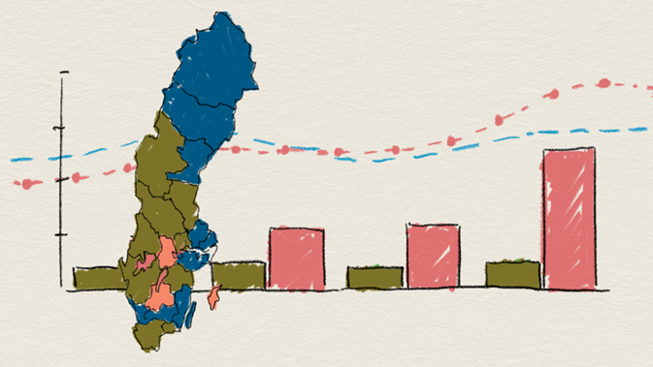
Uppföljning av arbetet med psykisk hälsa
Årsvis genom indikatorer
2026 utgör baslinje
Notes:
Årsvis genom indikatorer
År 2026 utgör en baslinje
Nationella indikatorer
Utgör även uppföljning för VGRs arbete med psykisk hälsa.

Slide 29
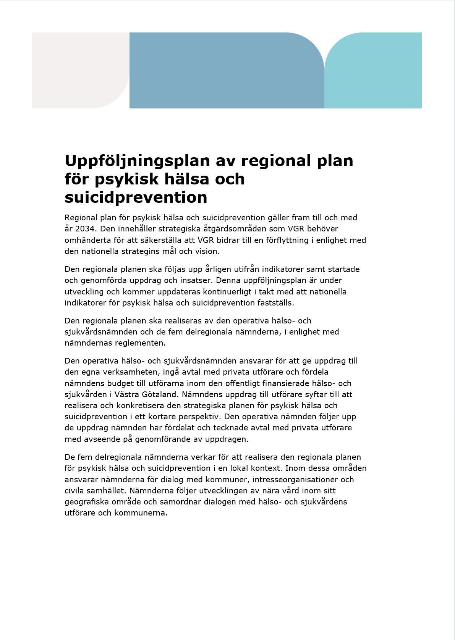
Uppföljningsplan
Ett levande dokument som utvecklas i takt med att nationella och regionala indikatorer beslutas
Arbetet är påbörjat
Mål att ta fram indikatorer som vi kan leda och styra på

